Slide 1

Визуальная новелла «Открытая общага»
НИУ Высшая Школа Экономики в Санкт-Петербурге
ОП «История»
Проектное предложение по курсу «Культура работы с данными (Data Culture)»
Выполнил: Костомаров Александр Андреевич

Slide 2
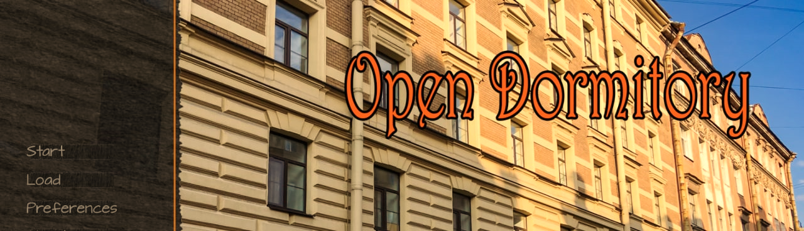
Цель работы
В интересной и развлекательной форме напомнить о радостях, трудностях и загадках первых дней поступления в университет.

Slide 3
Задачи исследования
01
02
03
Воссоздать сеттинг заселения в общежитие и знакомства с новыми людьми
Выявить и репрезентировать в новелле разные типы студентов
Наполнить игру возможными отсылками к студенческой жизни в Вышке (в частности, на ОП «История»

Slide 4
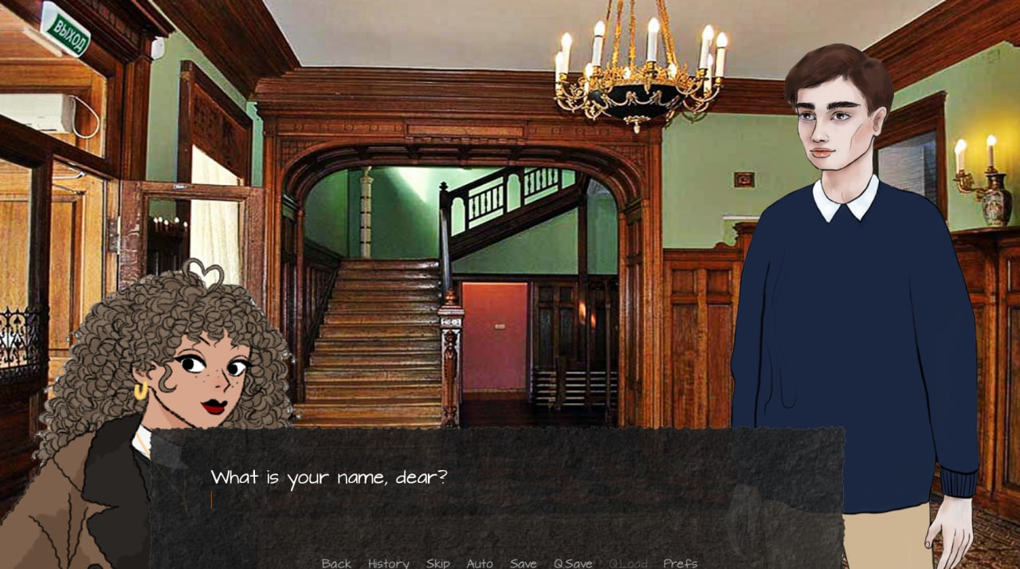
Основные механики игры
1. Возможность ввода данных (имя, родной город, причина поступления в университет):

Slide 5
Основные механики игры
2. У игрока есть определенные характеристики, которые сохраняются в коде игры (имя, направление обучения, причина поступления, здоровье, инвентарь, город рождения):

Slide 6
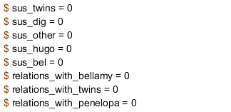
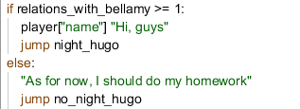
Основные механики игры
3. Наличие количественных переменных, от которых зависит ход сюжета – подозрение к героям и очки отношений с определенными персонажами (работает через команды “if” и “else”:

Slide 7
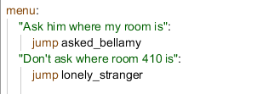
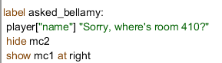
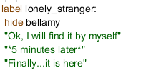
Основные механики игры
4. Разветвленность сюжета, зависящая от выборов игрока (достигается посредством применения команд “menu”, “label” и “jump”

